Slide 1

Коллекции в Java

Slide 2
Что такое коллекции?
Классы позволяющие хранить и производить операции над множеством объектов.
java.lang.Iterable
java.util.Collection
java.util.List - список
java.util.Set - множество
java.util.Queue - очередь
java.util.Map - карта, ассоциативный массив

Slide 3
Зачем нужны коллекции?
Array vs Collection
- Типизация данных
- Безопасность типа хранимых данных на уровне компилятора
- Фиксированный размер массива
- Экономия памяти (примитивы)
- Быстрый доступ к каждому элементу
- f.length
- Generics, либо Objects
- Generics, либо приведение типов
- Размер не фиксирован
- Работа только с объектами
- Скорость доступа зависит от способа имплементации коллекции
- f.size()

Slide 4
Методы коллекций
Определение размера
int size(); ─ количество элементов
boolean isEmpty(); ─ проверка на пустоту
Collection col = new ArrayList();
If (col.isEmpty()) { … как правильно проверять пустоту коллекции?
If (col.size() != 0) {…
Проверки на вхождение
boolean contains(Object o); ─ одного элемента
boolean containsAll(Collection c); ─ всех элементов коллекции c

Slide 5
Методы коллекций
Добавление элементов
boolean add(E e); ─ одного элемента
boolean addAll(Collection c); ─ элементов коллекции
Удаление элементов
boolean remove(Object o); ─ одного элемента
boolean removeAll(Collection c); ─ элементов коллекции
boolean retainAll(Collection c); ─ удаление элементов не из коллекции c
void clear(); ─ удаление всех элементов

Slide 6
Преобразование в массив
Object[] toArray(); ─ создает новый массив
Object[] toArray(Object[] a); ─ использует переданный массив
list.add(“1”);
Foo[] foos = (Foo[]) list.toArray(new Foo[0]);
list.add(“2”);
Collection list = java.util.Arrays.asList(foos);

Slide 7
Итерирование
java.lang.Iterable:
методы Iterator<T> iterator();
        boolean hasNext();
        T next();
        void remove();
List list = new ArrayList(30);
for (Object o : list) {
System.out.println(o.toString());
}
for (Iterator iter = list.iterator(); iter.hasNext();) {
System.out.println(iter.next().toString());
}
Сколько итераций будет выполнено?

Slide 8
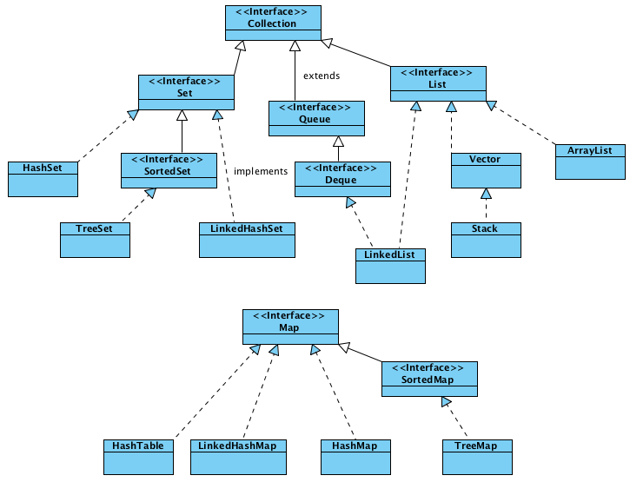
Стандартные коллекции

Slide 9
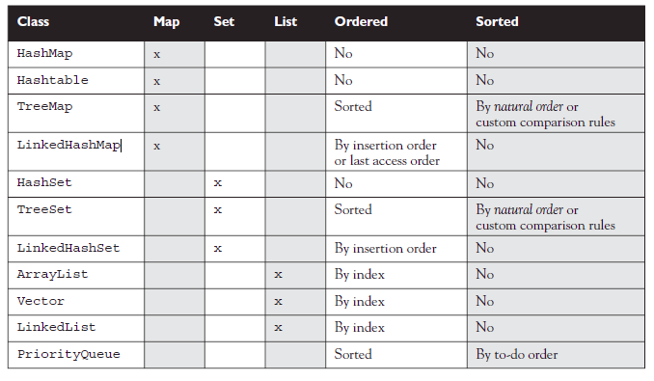
Стандартные коллекции

Slide 10
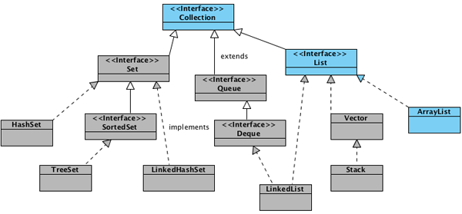
ArrayList

Slide 11



ArrayList
ArrayList может менять свой размер во время исполнения программы
Элементы ArrayList могут быть абсолютно любых типов в том числе и null
ArrayList<String> list = new ArrayList<>();
list.add("0");
При добавлении 11-го элемента

Slide 12


ArrayList
Добавление в «середину» списка происходит в три этапа:
проверяется, достаточно ли места в массиве;
2) подготавливается место для нового элемента с помощью System.arraycopy();
3) перезаписывается значение у элемента с указанным индексом.
Удалять элементы можно двумя способами:
— по индексу remove(index)
— по значению remove(value)

Slide 13
ArrayList
Итоги
— Быстрый доступ к элементам по индексу за время O(1);
— Доступ к элементам по значению за линейное время O(n);
— Медленный, когда вставляются и удаляются элементы из «середины» списка;
— Позволяет хранить любые значения в том числе и null;
— Не синхронизирован.

Slide 14
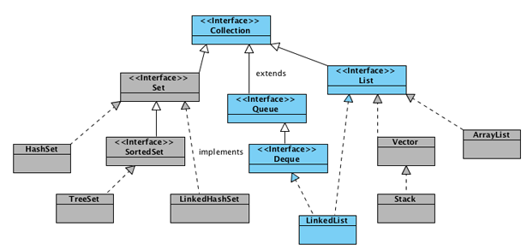
LinkedList

Slide 15
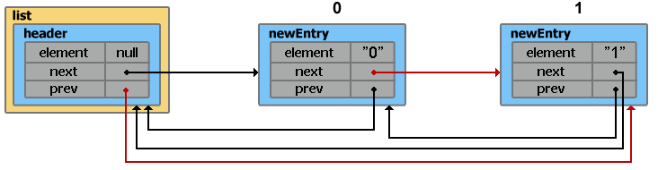
LinkedList
Является представителем двунаправленного списка, где каждый элемент структуры содержит указатели на предыдущий и следующий элементы. Итератор поддерживает обход в обе стороны.
Реализует методы получения, удаления и вставки в начало, середину и конец списка.
Позволяет добавлять любые элементы в том числе и null.
List<String> list = new LinkedList<>();
list.add("0");
list.add("1");

Slide 16
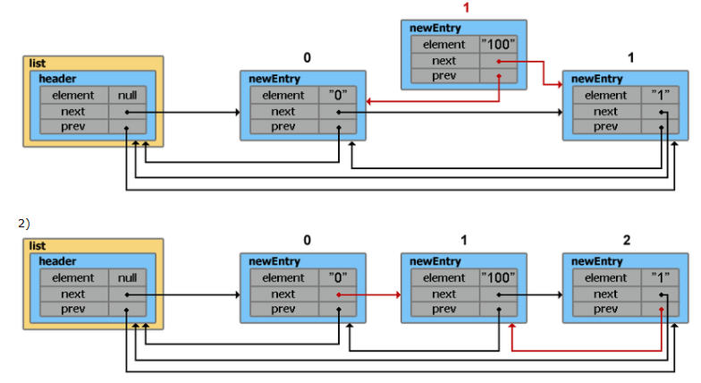
LinkedList
Добавление элементов в «середину» списка

Slide 17
LinkedList. Применение (FIFO)
public class Queue {
private final LinkedList list = new LinkedList();
public void put(Object v) {
list.addFirst(v);
}
public Object get() {
return list.removeLast();
}
public boolean isEmpty() {
return list.isEmpty();
}
}

Slide 18
LinkedList
Итоги
— Из LinkedList можно организовать стэк, очередь, или двойную очередь, со временем доступа O(1);
— На вставку и удаление из середины списка, получение элемента по индексу или значению потребуется линейное время O(n). Однако, на добавление и удаление из середины списка, используя ListIterator.add() и ListIterator.remove(), потребуется O(1);
— Позволяет добавлять любые значения в том числе и null. Для хранения примитивных типов использует соответствующие классы-оберки;
— Не синхронизирован.

Slide 19
HashCode
Если очень просто, то хеш-код — это число. Если более точно, то это битовая строка фиксированной длины, полученная из массива произвольной длины.
Ситуация, когда у разных объектов одинаковые хеш-коды называется — коллизией. Вероятность возникновения коллизии зависит от используемого алгоритма генерации хеш-кода.

Slide 20
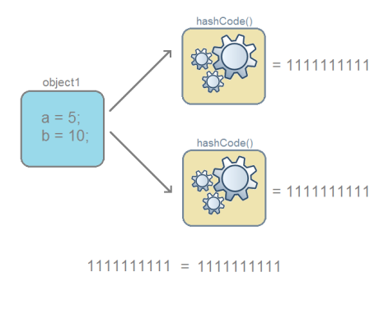
HashCode
1. Для одного и того-же объекта, хеш-код всегда будет одинаковым

Slide 21
HashSet — множество базирующееся на хэш-кодах элементов. Порядок элементов при обходе(итерации) не определен. Не допускает дубликатов.
TreeSet — множество отсортированное в натуральном порядке. Не допускает дубликатов.
LinkedHashSet — множество базирующееся на хэш-кодах элементов. Порядок элементов соответствует последовательности добавления в коллекцию.
LinkedList — связанный список. Каждый элемент ссылается на 2 соседних. Порядок элементов соответствует последовательности добавления.
ArrayList — индексированный список. Каждому элементу соответствует индекс типа int.
HashMap — ассоциативный массив. В качестве уникальных ключей используется множество базирующееся на хэш-кодах. Порядок элементов не определен.
LinkedHashMap — ассоциативный массив. В качестве уникальных ключей используется множество базирующееся на хэш-кодах. Порядок элементов соответствует последовательности добавления.
TreeMap — ассоциативный массив. В качестве уникальных ключей используется отсортированное в натуральном порядке множество.

Slide 22
Функции | HashSet | TreeSet | LinkedHashSet | LinkedList | ArrayList | HashMap | LinkedHashMap | TreeMap
Добавление элемента (add/put)* | + | + | + | + | + | + | + | +
Проверка наличия элемента (contains) | + | + | + | - | - | + | + | +
Последовательный доступ к элементу (итерация) | + | + | + | + | + | + | + | +
Чтение произвольного элемента (get) | - | - | - | ± | + | + | + | +
Вставка элемента | - | - | - | + | ± | + | + | +

Slide 23
Отличие интерфейсов Comparator и Comparable
Интерфейс Comparable используется только для сравнения объектов класса, в котором данный интерфейс реализован. Т.е. interface Comparable определяет логику сравнения объекта определенного ссылочного типа внутри своей реализации (по правилам разработчика).
Comparator представляет отдельную реализацию и ее можно использовать многократно и с различными классами. Т.е. interface Comparator позволяет создавать объекты, которые будут управлять процессом сравнения (например при сортировках).

